Slide 1
Đề tài:Tìm hiểu mô hình mạng OSI và TCP/IP
Trường đại học Bách Khoa Hà Nội-viện CNTT&TT
Môn học:Mạng máy tính-IT3080
Nhóm :13

Slide 2
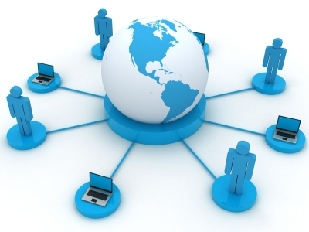
Các vấn đề nảy sinh nếu không chuẩn hóa
Không thống nhất về các kiến trúc giữa mạng cục bộ và mạng diện rộng.
Không thống nhất về giao thức giữa các mạng.
=>Mô hình OSI và TCP/IP ra đời

Slide 3

Nội dung
1.Mô hình OSI
2.Mô hình TCP/IP
4.Cách đóng gói và chồng giao thức
3.So sánh hai mô hình OSI và TCP/IP
5.Ưu và nhược điểm của hai mô hình

Slide 4
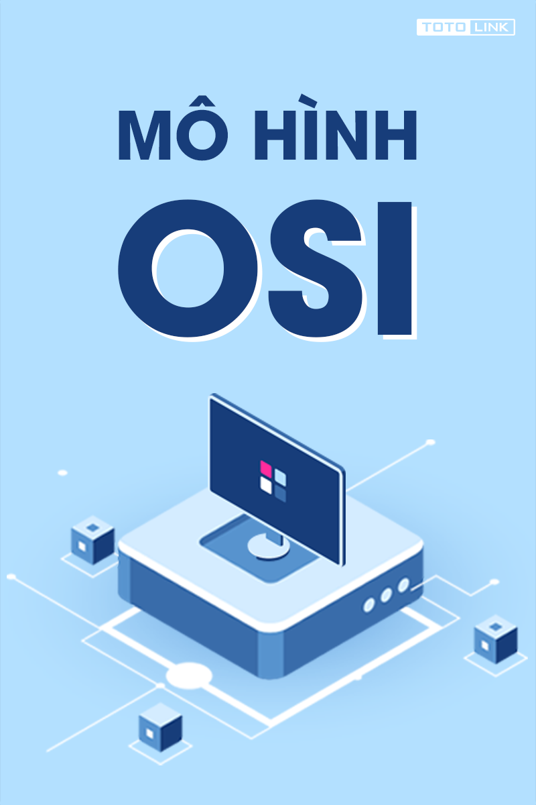
1.Mô hình OSI
+Tên tiếng anh:Open system interconnection (Mô hình kết nối các hệ thống mở)
Là một thiết kế dựa vào nguyên lý tầng thấp lý giải một cách trừu tượng ký thuật kết nối truyền thông giữa các máy vi tính và thiết kế giao thức mạng giữa chúng.
+Việc nghiên cứu OSI được ISO(tổ chức tiêu chuẩn quốc tế-The International Standards Organization) bắt đầu nghiên cứu vào năm 1971.
1984 mô hình tham chiếu OSI được đưa ra giới thiệu

Slide 5
Mô hình tham chiếu OSI
Gồm 7 tầng
7.Application
4.Transport
6.Presentation
5.Sesion
3.Network
2.Data link
1.Physical
Các quá trình mạng giao tiếp với các ứng dụng
Biểu diễn dữ liệu
Thông tin liên host
Kết nối từ đầu cuối đến đầu cuối
Định địa chỉ và chọn đường dẫn tốt nhất
Truy xuất môi trường truyền
Truyền dẫn nhị phân

Slide 6

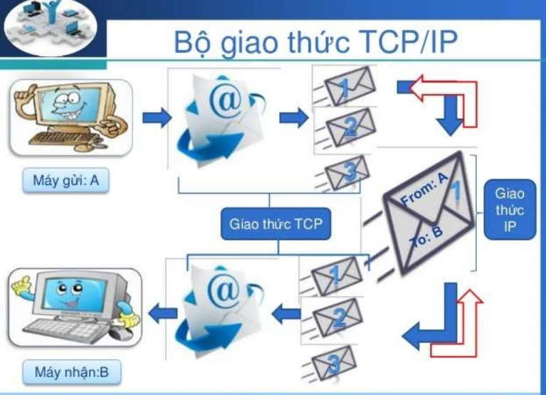
2.Mô hình TCP/IP
Tên tiếng Anh: Internet protocol suite hoặc IP suite
hoặc TCP/IP protocol suite ( bộ giao thức liên mạng)
là chuẩn kết nối mạng –mạng do U.S.DOD. (Deparment of Defence) đề nghị.
Là một bộ các giao thức truyền thông cài đặt chồng giao thức mà Internet và hầu hết các mạng máy tính thương mại đang chạy trên đó
TCP:được phát triển từ mạng ARPANET và Internet,
là giao thức thuộc tầng vận chuyển
IP:Là giao thức thuộc tầng mạng của mô hình OSI.
Xuất hiện năm 1971 trong mạng ARPANET.
Là chuẩn giao tiếp của Internet.

Slide 7
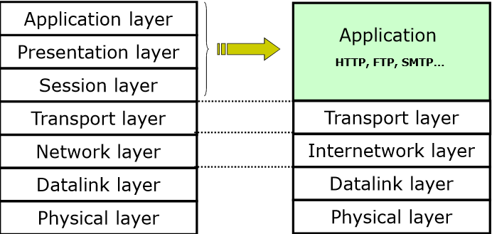
Mô hình tham chiếu TCP/IP
Bao gồm 4 tầng tương ứng với các tầng của OSI

Slide 8
3.So sánh hai mô hình OSI và TCP/IP
OSI
TCP/IP
Giống nhau
Cả hai đều có cấu trức phân tầng
Khác Nhau
Mô hình TCP/IP kết hợp lớp Presentation và Session vào trong Application
Đều có lớp Application dù chức năng khác nhau
Đều có Transport và Network
Sử dụng kĩ thuật chuyển Packet(packet-switched)
Mô hình TCP/IP kết hợp lớp Data Link và Physical vào một lớp Network Access
TCP/IP tối giản hơn vì có ít lớp hơn.

Slide 9
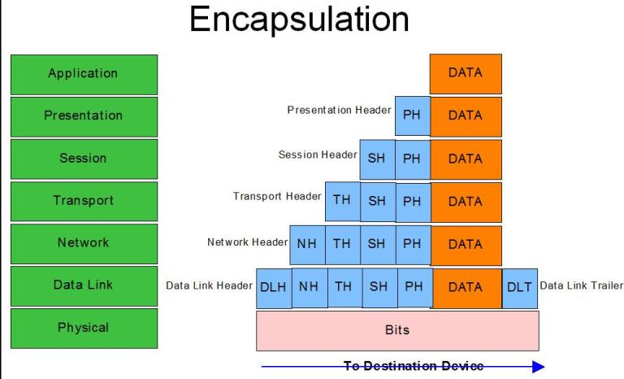
4.Cách đóng gói và chồng giao thức(Protocol Stack)
4.1 Quá trình đóng gói
Mô hình OSI
Cụ thể dữ liệu đi từ Layer 7 xuống Layer 1
Trong mô hình OSI thì các dữ liệu khi xuống Layer Transport thì đã được thêm vào Transport Header và trở thành các Segments
Sau khi Packets xuống Layer data link thì nó sẽ trở thành các Frames
Lớp LLC liên kết với Network layer để xác định loại địa chỉ logic đang dùng là gì và sẽ đóng gói frame theo kiểu tương ứng.
Lớp MAC lại kết hợp với lớp cuối cùng là Physical Physical để biết môi trường truyền dẫn bên dưới là gì để có cách thức sử dụng phù hợp

Slide 10
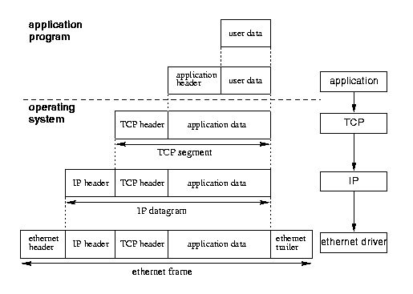
Quá trình đóng gói của mô hình TCP/IP

Slide 11
Quá trình đóng gói của mô hình TCP/IP
Dữ liệu được xử lý bởi tầng Application
Khi tới tầng Transport, dữ liệu sẽ được đóng thành các gói
có kích thước nhỏ hơn 64 KB gọi là Segment nếu sử dụng giao thức TCP
Các đoạn dữ liệu của tầng Transport sẽ được đánh địa chỉ logic tại tầng Internet nhờ giao thức IP
Khi các gói dữ liệu từ tầng Internet tới tầng Network Access, nó sẽ được gắn thêm một header khác để tạo thành khung dữ liệu (frame). Các khung này sẽ đường truyền qua đường truyền vật lý.

Slide 12
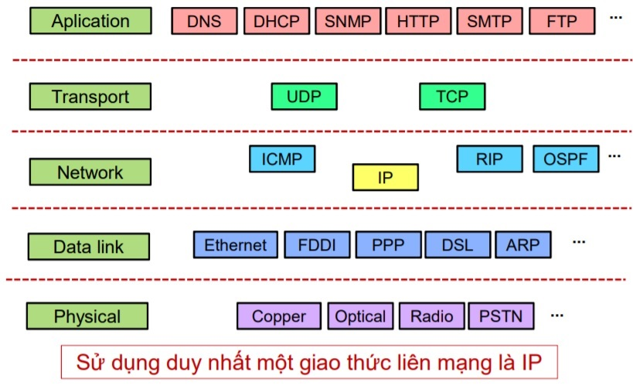
Chồng giao thức(protocol stack)

Slide 13
Chồng giao thức(protocol stack)
Dạng “đồng hồ cát”: sử dụng duy nhất một giao thức liên mạng (IP – Internet Protocol) tại tầng mạng:
Cho phép một hệ thống mạng mới sử dụng công nghệ truyền dẫn bất kỳ kết nối với hệ thống mạng hiện tại
Tách rời phát triển ứng dụng ở tầng cao với công nghệ truyền dẫn các tầng thấp
IP-based application: Ứng dụng trên nền tảng IP (VoIP...)
Hỗ trợ thay đổi song song các công nghệ ở trên và dưới IP
Tuy nhiên, rất khó để nâng cấp bản thân giao thức IP (vấn đề chuyển đổi IPv4 sang IPv6)

Slide 14
5.Ưu và nhược điểm của hai mô hình
1.Độ tin cậy chung
2.Tính bảo mật
OSI cũng được biết đến với giao thức và ranh giới chặt chẽ. TCP/IP cho phép “nới lỏng” các quy tắc, cung cấp các nguyên tắc chung được đáp ứng.
3.Về phương diện tiếp cận
TCP/IP thực hiện cách tiếp cận theo chiều ngang còn mô hình OSI thực hiện cách tiếp cận theo chiều dọc
TCP/IP được coi là một lựa chọn đáng tin cậy hơn so với mô hình OSI.

Slide 15
5.Ưu và nhược điểm của hai mô hình
4.Mô hình phân tang
TCP/IP kết hợp tầng phiên và tầng trình diễn trong tầng ứng dụng. Dường như OSI có một cách tiếp cận khác nhau, có các tầng khác nhau và mỗi tầng chỉ thực hiện một chức năng riêng.
5.Thiết kế mô hình
Trong TCP/IP, các giao thức được thiết kế đầu tiên và sau đó mô hình được phát triển. Trong OSI, việc phát triển mô hình xảy ra trước và sau đó là phát triển giao thức.
6.Về truyền thông
TCP/IP chỉ hỗ trợ truyền thông không kết nối phát ra từ tầng mạng. Ngược lại dường như OSI làm điều này khá tốt, hỗ trợ cả kết nối không dây và kết nối theo định tuyến trong tầng mạng.
7.Tính phụ thuộc
TCP/IP là một mô hình phụ thuộc vào giao thức, còn OSI là một chuẩn giao thức độc lập

Slide 16

Ứng dụng của hai mô hình

Slide 17


